Slide 1
DECALOGO DE EL CIUDADANO DEL MUNDO
EDUCACION AMBIENTAL

Slide 2
BIENVENIDOS
TE INVITO A CUIDAR NUESTRO PLANETA Y MEJORAR NUESTRA FORMA DE VIDA.
ESTE ES UNA PRESENTACION HECHA PARA HACER CONCIENCIA DE QUE ESTAMOS ACABANDO CON NUESTRO PLANETA.
TE INVITAMOS A QUE NOS ESCRIBAS ALA DIRECCION DE:
jorgec1480@hotmail.com

Slide 3
Estas son imágenes del
mundo

Slide 4
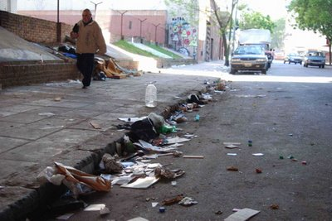
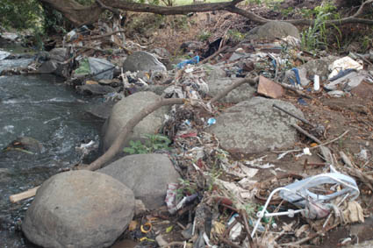
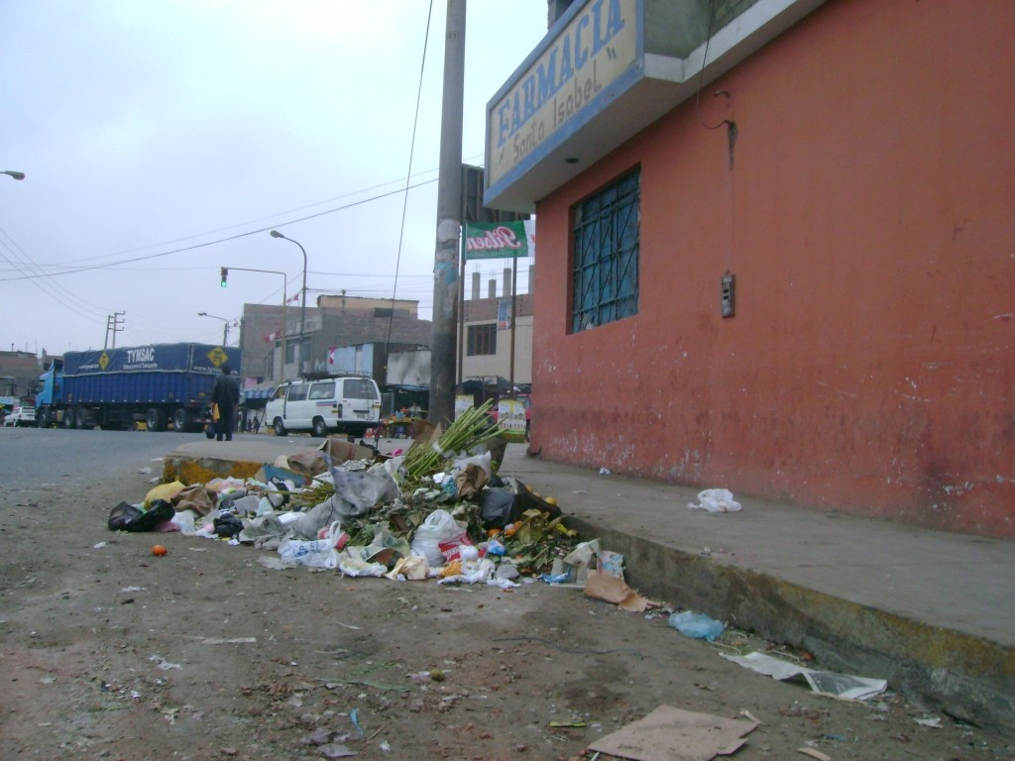
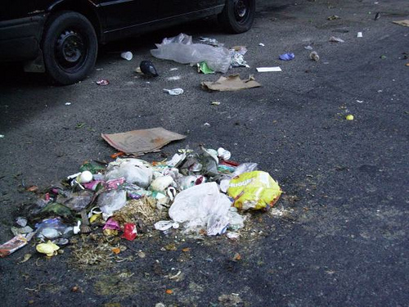

Slide 5
Sugerencias para cuidar el medio ambiente
1.- Usar solo el agua que necesito y evitar su contaminación.
2.- Usar la menor cantidad de energía eléctrica aprovechando la luz solar
3.- Disminuir la basura reciclarla y no tirarla fuera del bote.
4.- Cuidar las plantas, sembrarlas y no dañarlas .
5.- Cuidar a los animales y no comprar animales en peligro de extinción.

Slide 6

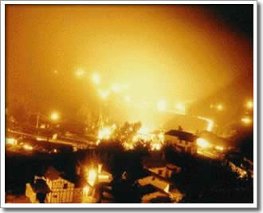
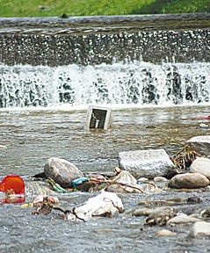



Slide 7
Sugerencias para cuidar el medio ambiente segunda parte
1.-Evitar quemar basura o fumar y utilizar el vehículo en exceso.
2.- Cuidar las aéreas verdes y naturales .
3.- No usar insecticidas.
4.- Evitar generar ruidos molestos.
5.-No talar arboles.

Slide 8

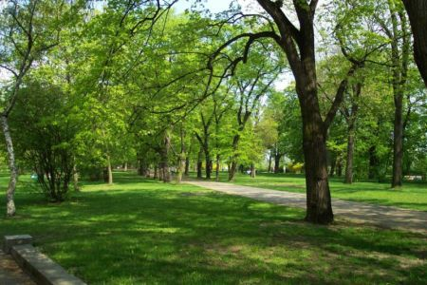
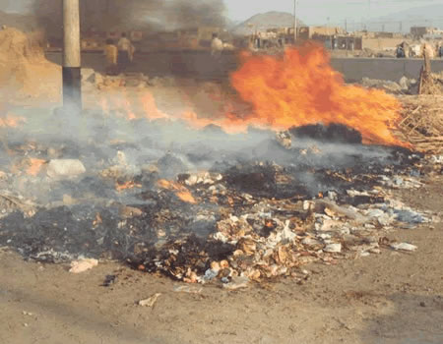
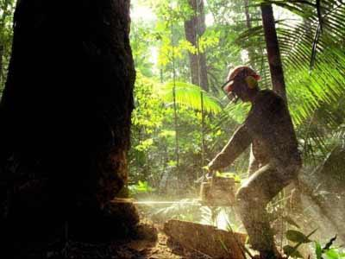


Slide 9


Slide 10
Experimenta creación de una planta
Frasco de gerber
Algodón
Alcohol
Semilla de frijol
Procedimiento:
En el frasco ya limpio coloca el algodón, y arriba del algodón coloca las semillas y riégalas con poco alcohol. Saca el frasco al sol y deja pasar una semana y veras lo que pasara.

Slide 11
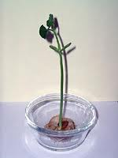
Queda así:

Slide 12
Integrantes
Cervantes Rosas Jorge Alberto “Abuelo”
Cruz Aparicio Imelda “ Ime ”
Hernández Ávila Luis Antonio “Spencer”
Vidal Torres Estefanía “Chacha”

Slide 13
Gracias
Por su
Atención

